Slide 1
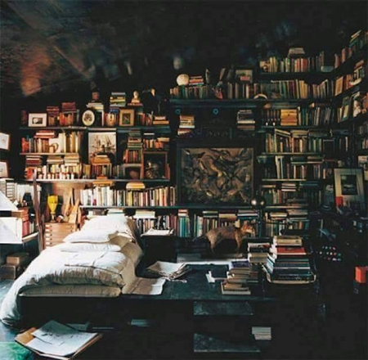
আজকের মাল্টিমিডিয়া ক্লাসে সবাইকে স্বাগতম

Slide 2
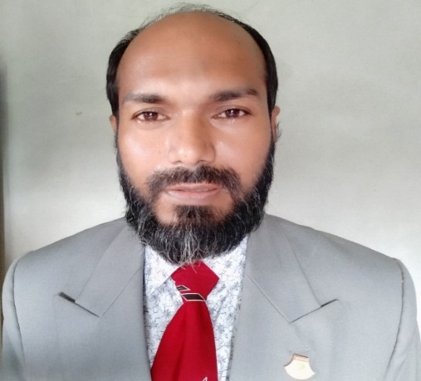
শিক্ষক পরিচিতি
পাঠ পরিচিতি
মোঃ আনোয়ার হোসেন
প্রভাষক বাংলা
চৌরা কশবা নেছারিয়া আলিম মাদ্রাসা
নিয়ামতপুর, নওগাঁ।
মোবাঃ ০১৭৩৬৭৫৩০৫০
ই-মেইল anwarhossainmm@,gmail.com
শ্রেণিঃ নবম
বিষয়ঃ বাংলা প্রথম পত্র
শিক্ষার্থীর সংখাঃ২২ জন
সময়ঃ ৫০ মিনিট
তারিখ ০৫/১১/২০১৯

Slide 3
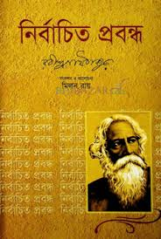
আমরা লক্ষ্য করছি সাহিত্যের বিভিন্ন রুপ
ছবিগুলোতে তোমরা কী লক্ষ্য করছ?

Slide 4
আমাদের আজকের পাঠ
সাহিত্যের রূপ ও রীতি
হায়াৎ মামুদ
১ম পর্ব

Slide 5
শিখনফল
এ পাঠ শেষে শিক্ষার্থীরা......
লেখকের পরিচয় বলতে পারবে।
গুরুত্ত্বপুর্ণ কিছু শব্দের শব্দার্থ করতে পারবে।
সাহিত্যের রূপ ও রীতি কি তা বলতে পারবে।
সাহিত্যের বিভিন্ন শাখা প্রশাখা সম্পর্কে বর্ণনা করতে পারবে।

Slide 6
লেখক পরিচিতি
হায়াৎ মামুদ
জন্ম : ১৯৩৯সালে পশ্চিমবঙ্গের হুগলি জেলার মৌড়া গ্রামে।
শিক্ষাজীবন: ঢাকা হাইস্কুল, কায়েদে আজম কলেজ, কলকাতা যাদবপুর।
কর্মজীবন: অধ্যাপনা করেন চট্রগ্রাম বিশ্ববিদ্যালয় ও জাহাঙ্গীর নগর বিশ্ববিদ্যালয়
সাহিত্যকর্ম: কবিতা, গল্প। তবে প্রবন্ধে খ্যাতি লাভ করেন। অর্ধ শতাধিক গ্রন্থের রচয়িতা।
পুরস্কার: সাহিত্যে তাৎপর্যপুর্ণ অবদানের জন্য বাংলা একাডেমি পুরুস্কার।
উল্লেখযোগ্য গ্রন্থ: স্বগত সংলাপ, রবীন্দ্রনাথ, কিশোর জীবনী নজরুল ইসলাম ইত্যাদি

Slide 7
নিচের ছবিগুলোর দিকে লক্ষ্য করি
ছবি গুলোতে আমরা কবি হায়াৎ মামুদ এর রচনা সম্ভার লক্ষ্য করছি। মুলত তিনি গবেষণা ও প্রবন্ধ সাহিত্যে খ্যাতি লাভ করেন ।

Slide 8
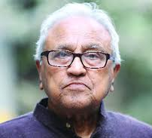
একক কাজ
প্রশ্নঃ- কবি হায়াৎ মামুদ কবিতা ও গল্প দিয়ে সাহিত্যজীবন শুরু করলেও কী সাহিত্যে খ্যাতি লাভ করেন?
উত্তরঃ- কবি হায়াৎ মামুদ কবিতা ও গল্প দিয়ে সাহিত্যজীবন শুরু করলেও গবেষণা ও প্রবন্ধ সাহিত্যে তিনি খ্যাতি লাভ করেন ।

Slide 9
সরব পাঠ
আদর্শ পাঠ
Notes:
শিক্ষক নিজে আদর্শ পাঠ দিবেন এবং শিক্ষার্থীদের দ্বারা সরব পাঠ সম্পন্ন করাবেন।

Slide 10
এসো, এবার আমরা পাঠ সংশ্লিষ্ট ছবির মাধ্যমে পাঠ আলোচনা করি।
ছবির মাধ্যমে আলোচনা

Slide 11
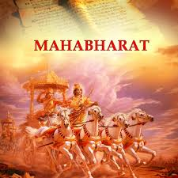
ছবির মাধ্যমে আলোচনা
সাহিত্য সাহিত্য বিশাল পরিধির একটি বিষয়। সার্বিকভাবে সাহিত্যের রূপ বলতে আমরা সাহিত্যের বিভিন্ন শাখা বুঝে থাকি,যেমন- কবিতা মহাকাব্য,নাটক,কাব্যনাট্য,ছোটগল্প, উপন্যাস,রম্যরচনা ইত্যাদি। আর রীতি হলো এই ঐ শাখাগুলো কীভাবে নির্মিত হয়েছে সে বিষয়ে পর্যবেক্ষণ ও আলোচনা।

Slide 12
ছবির মাধ্যমে আলোচনা
কবিতা ছন্দবদ্ধ ভাষায়, অর্থাৎ পদ্যে যা লিখিত হয় তাকেই আমরা “কবিতা” বলে থাকি।কবিতার প্রধান দুটি রূপভেদ হলো- মহাকাব্য ওগীতিকবিতা।বাংলা ভাষায় মহাকব্যের চুড়ান্ত সফল রূপ প্রকাশ করেছেন মাইকেল মধুসূদন দত্ত তাঁর “মেঘনাদ বধ” কাব্যে।ভারতবর্ষ উপমহাদেশের সর্বপ্রাচীন দুটি কাহিনীর একটি হলো রামায়ণ আর অন্যটি হলো মহাভারত।মহাকাব্যের মূল লক্ষ্য গল্প বলা, তবে তাকে গদ্যে না লিখে পদ্যে লিখতে হয়।

Slide 13
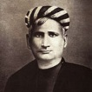
বঙ্কিমচন্দ্রের মতে “বক্তার ভাবচ্ছ্বাসের পরিস্ফুটন মাত্র যাহার উদ্দেশ্যে, সেই কাব্যই গীতিকাব্য।” এই মন্তব্য সর্বাংশে সত্য। গীতিকবিতা কবির অনুভুতি প্রকাশ হওয়ায় সাধারণত দীর্ঘকায় হয়না। কিন্তু ক্ষেত্রবিশেষে যদি দীর্ঘও হয় তাতেও অসুবিধা নেই,যদি কবি মনের পুর্ণ অভিব্যাক্তি সেখানে প্রকাশিত হয়ে থাকে। বাংলা সাহিত্যে গীতি কবিতার আদি নিদর্শন বৈষ্ণবপদাবলী।

Slide 14
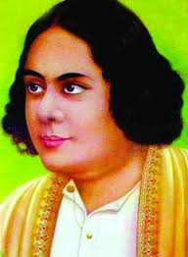
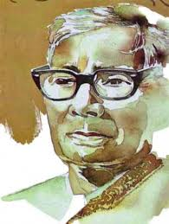
বাংলা কবিতায় বিশেষ দুটি ধারার জনক কাজী নজরুল ইসলাম ও জসীম উদ্দীন। প্রথম জন আমাদের সাহিত্যে “বিদ্রোহী কবি”ও দ্বিতীয় জন “পল্লিকবি” হিসেবে স্থায়ী আসন লাভ করেছেন। নজরুলের কবিতায় যা উদ্দীপ্ত কণ্ঠস্বর ও দৃপ্ত ভাবের দেখা মেলে তা পুর্বে বাংলা কাব্যে ছিলনা। জসীম উদ্দীনের “নকশিকাঁথার মাঠ”ও “সোজনবাদিয়ার ঘাট” পুর্বে কেও রচনা করেননি।

Slide 15
নাটক বিশ্ব সাহিত্যে নাটক সর্বাপেক্ষা প্রাচীন।তবে মনে রাখা দরকার, নাটক সেকালে মুদ্রিত হয়ে (তখন তো ছাপাখানা ছিল না) ঘরে ঘরে পঠিত হতো না। নাটক অভিনীত হতো। নাটকের লক্ষ্য পাঠক নয়, নাটকের লক্ষ্য সর্বকালেই পাঠক সমাজ। নাটক সচরাচর পাঁচ অঙ্কে বিভক্ত হয়ে থাকে : ১. প্রারম্ভ, ২. প্রবাহ (অর্থাৎ কাহিনীর অগ্রগতি,) ৩. উৎকর্ষ বা Climax 4.গ্রন্থিমোচন (অর্থাৎ পরিণিতির দিকে উত্তরণ), 5. উপসংহার।

Slide 16
কাহিনীর বিষয় বস্তু ও পরিণিতির দিক থেকে বিচার করলে নাটককে প্রধানত ট্র্যাজেডি (Tragedy)বা বিয়োগান্ত নাটক, কমেডি Comydy) বা মিলোনান্ত নাটক এবং প্রহসন- (Force) এই তিনটি বিভাগে বিভক্ত করা হয়। এদের মধ্যে ট্র্যাজেডিকেই সর্বশ্রেষ্ঠ গণ্য করা হয়।

Slide 17
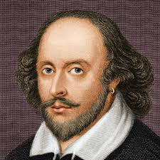
নিচের শব্দার্থ গুলো জেনে নিই
রামায়ণ
প্রাচীন ভারতবর্ষে রচিত মহাকাব্য
মহাভারত
প্রাচীন ভারতবর্ষে রচিত মহাকাব্য
প্রহসন
হাস্যরসাত্মক রচনা
রক্তকরবী
রবীন্দ্রনাথের সাংকেতিক নাটক
ইংরেজ কবি ও নাট্যকার।
শেক্সপীয়র

Slide 19
জোড়ায় কাজ
৫ মিনিট
প্রশ্নঃ-সাহিত্যের রূপ ও রীতি বলতে কি বুঝায় ?
উত্তরঃ- সাহিত্যের রূপ বলতে আমরা সাহিত্যের বিভিন্ন শাখা বুঝে থাকি, যেমন- কবিতা মহাকাব্য,নাটক,কাব্যনাট্য,ছোটগল্প, উপন্যাস,রম্যরচনা ইত্যাদি। আর রীতি হলো এই ঐশাখাগুলো কীভাবে নির্মিত হয়েছে সে বিষয়ে পর্যবেক্ষণ ও আলোচনা।

Slide 20
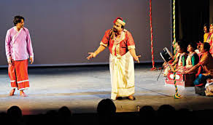
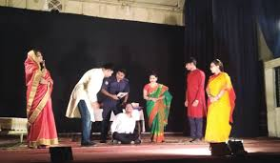

Slide 21
দলীয় কাজ
১০ মিনিট
ক দল
খ দল
প্রশ্নঃ-বিশ্বসাহিত্যে সর্বাপেক্ষা প্রাচীন সাহিত্য কি এবং তার লক্ষ্য কী ছিল?
প্রশ্নঃ- বাংলা ভাষায় প্রথম কালজয়ী ঔপন্যাসিক কে ? তাঁর রচিত কয়েকটি উপন্যাসের নাম লিখ।
উত্তরঃ- বিশ্ব সাহিত্যে সর্বাপেক্ষা প্রাচীন সাহিত্য “নাটক”। নাটক অভিনীত হতো। নাটকের লক্ষ্য পাঠক নয়, নাটকের লক্ষ্য সর্বকালেই পাঠক সমাজ।
উত্তরঃ- বাংলা ভাষায় প্রথম কালজয়ী ঔপন্যাসিক সাহিত্য সম্রাট বঙ্কিম চন্দ্রচট্রোপাধ্যায় । তাঁর রচিত কয়েকটি উপন্যাসের নাম দূর্গেশনন্দিনী, কপালকুণ্ডলা, বিষবৃক্ষ, চন্দ্রশেখর ইত্যাদি।
আগে নাটক অভিনয় করা হতো মঞ্চে। এসো এবার আমরা মঞ্চনাটক নিয়ে একটি ভিডিও দেখি

Slide 22
মূল্যায়ন
সঠিক উত্তরটিতে ক্লিক করি।
৩। শেষ হয়ে হইল না শেষ- কথাটি কিসের ক্ষাত্রে বলা হয়?
ক. নাটকের
খ. কাব্যের
উত্তর সঠিক হয়নি। আবার চেষ্টা কর।
অভিনন্দন! তোমার উত্তর সঠিক হয়েছে।
উত্তর সঠিক হয়নি। আবার চেষ্টা কর।
উত্তর সঠিক হয়নি। আবার চেষ্টা কর।
গ. উপন্যাসের
ঘ. ছোট গল্পের
অভিনন্দন! তোমার উত্তর সঠিক হয়েছে।কারণ নাটকই প্রাচীন যুগের সাহিত্য কর্ম।
উত্তর সঠিক হয়নি।কারণ কবিতা প্রাচীন যুগের হলেও সর্বাপেক্ষা প্রাচীন নয় ।
উত্তর সঠিক হয়নি।কারণ মহা কাব্য প্রাচীন যুগের রচনা হলেও প্রাচীন নয়।।
উত্তর সঠিক হয়নি।কারণ প্রবন্ধ আধুনিক যুগের রচনা।
৪ । বিশ্ব সাহিত্যে সর্বাপেক্ষা প্রাচীন সাহিত্য কর্ম কি??
ক.কবিতা
খ. নাটক
ঘ. প্রবন্ধ
গ. মহাকাব্য

Slide 23
মূল্যায়ন
উত্তরটি জেনে নিই
১ । ছন্দোবদ্ধ ভাষায় যা লিখা হয় তাকে কি ব ?
ক. ছোটগল্প
খ. প্রহসন
গ. প্রবন্ধ
ঘ. কবিতা
২ । প্রবন্ধ কি আকারে লিখা হয় ?
ক. পদ্যে ও নাতিদীর্ঘ
খ. গদ্যে ও নাতিদীর্ঘ
গ. ছন্দে ও নাতিদীর্ঘ
ঘ. গদ্যে বড় আকারে।

Slide 24
বাড়ির কাজ
সাহিত্যের বিভিন্ন শাখা প্রশাখার একটি তালিকা তৈরি করবে।
রাসুল সাঃ এর জন্ম নিয়ে “এলো যে মহম্মদ’ কবিতা অনুসরণে ১০টি বাক্য লিখে আনবে।

Slide 25
সবাইকে ধন্যবাদ

